Slide 1
Chapter 5
— 例题与作业

Slide 2
Examples and Exercises
Examples
例1. 并发进程吞吐量
例2. 优先级/调度顺序 vs 吞吐量/利用率
例3. HRRF scheduling
例4. Scheduling in real-time systems
例5. Job scheduling + process scheduling /长期调度 + 短期调度
例6. 作业调度+进程调度+对外设竞争+对主存竞争
例7. 时间片长度 vs CPU利用率
例8. （反例）response time分析
Exercises
2 CPU、3进程调度
两级队列反馈调度

Slide 3
Example 1 并发进程吞吐量
01
In a multiprogramming batch system, there are two processes P1 and P2 concurrently running on a single CPU. P2 enters into the system 30ms later than P1, and their executing traces, i.e. alternating sequences of CPU bursts and I/O bursts, are as follows
P₁: computing, 50ms → I/O operation, 100ms → computing, 100ms
→ I/O operation, 80ms
P₂: computing, 150ms → I/O operation, 50ms → computing, 60ms
It is assumed that time costs of CPU scheduling and process switch are omitted, illustrate the executing traces of P₁ and P₂ by charts, and compute:
1) the maximal throughput for completing these two processes
2) the waiting times for P₁ and P₂ respectively

Slide 4
Example 1
01
throughput=2/(50+150+100+80)=2/380ms
waiting time for P₁ : 50ms
waiting time for P₂ : (50-30) + 50= 70ms
扩展：作业，多核多线程，3个进程/线程，2个CPU

Slide 5
Example 2 优先级/调度顺序 vs 吞吐量/利用率
02
单CPU系统正在执行三个进程P₁、P₂和P₃，各进程的计算（CPU）时间和I/O时间比例如下
为提高系统资源利用率，合理的进程优先级设置应为 B ，为什么？
A. P₁>P₂>P₃ B. P₃>P₂>P₁
C. P₂>P₁=P₃ D. P₁>P₂=P₃
注：优先级高的进程优先执行，假设3个进程的I/O操作可并行执行
进程 | 计算时间 | I/O时间
P₁ | 90% | 10%
P₂ | 50% | 50%
P₃ | 15% | 85%

Slide 6
优先级/调度顺序 vs 吞吐量/利用率
02
原答案
为了合理地设置进程优先级，应将进程的CPU时间和I/O时间做综合考虑
对于优先级调度算法，一般来说，I/O型作业的优先权是高于计算型作业的优先权，这是由于I/O操作需要及时完成，它没有办法长时间保存所要输入/输出的数据，所以考虑到系统资源利用率，要选择I/O繁忙型作业有更高的优先级
未必，能否画出甘特图？？
正确答案：从CPU竞争导致的进程等待角度
3个进程的I/O操作可并行，但只能竞争使用1个CPU。当1个进程处于CPU burst占用CPU时，其它进程只能等待CPU或在I/O burst下进行I/O操作
为了减少由于CPU竞争导致的进程等待，根据SJF算法原理，应优先安排CPU burst短的进程，因此调度顺序/优先级为P₃、P₂、P₁

Slide 7
Example 3 HRRF调度
开始时只有P₁, P₁被选中，执行时间20
P₁执行完后，P₂、P₃、P₄的响应比分别为
1 + 15/15、1 + 10/5、1 + 5/10
，P₃被选中，执行时间5
P₃执行完后，P₂、P₄的响应比分别为
1 + 20/15、1 + 10/10
，P₂被选中，执行时间15
P₂执行完后，P₄执行，执行时间10
03
Process Arrival Time Burst Time
P₁ 0.0 20
P₂ 5.0 15
P₃ 10.0 5
P₄ 15.0 10
P₁
P₂
P₃
P₄
P₁
P₃
P₂
P₄
0
10
20
25
40
50
P₁:20,1+0/20
P₂: 15,1+15/15
P₃: 5, 1+10/5
P₄: 10, 1+5/10
P₂: 15,1+20/15
P₄: 10, 1+10/10
P₄: 10, 1+25/10

Slide 8
Example 4 Scheduling in Real-time Systems
04
The task or process deadline in real time systems
the time limit before which the task/process should be selected by scheduler, run on CPU and complete processing, in order to reacts to and handles the external event in time
Events Critical process Arrival Time burst time deadline priority number
1 P₁ 0.0 4.0 7.00 3
2 P₂ 3.0 2.0 5.50 1
3 P₃ 4.0 2.0 12.01 4
4 P₄ 6.0 4.0 11.00 2
Note: a small priority number means higher priority

Slide 9
Example 4
Suppose that FCFS scheduling is employed,
give the Gantt charts illustrating the execution of these processes
give the turnaround time and waiting time of each process
give the average turnaround time and the waiting time
which event will be treated with in time (i.e. which event will not finish after its deadline ) ? and which not ?
Suppose that priority-based preemptive scheduling is employed
give the Gantt charts illustrating the execution of these processes
give the turnaround time and waiting time of each process
give the average turnaround time and the waiting time
which event will be treated with in time? and which not ?

Slide 10
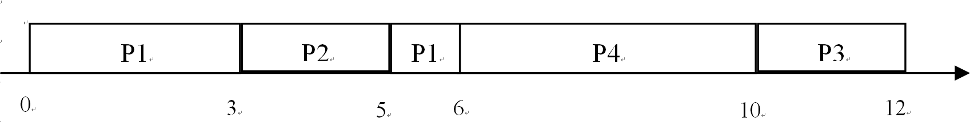
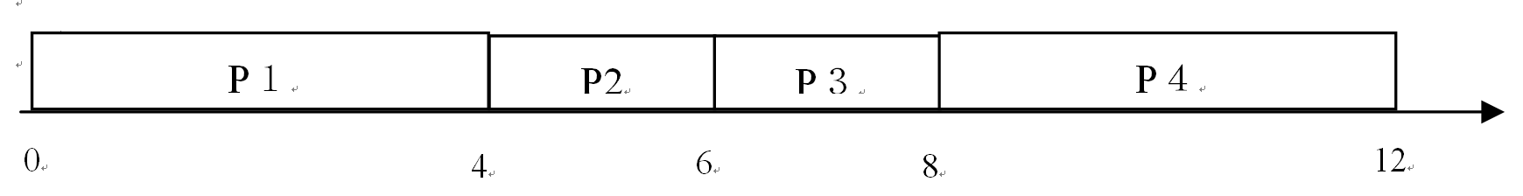
Priority-based preemptive
all processes are treated with in time
FCFS
e1, e3 are treated with in time
deadline到达时，如果进程没有结束，应继续执行，不会被强行终止

Slide 11
Example 5 Job scheduling + process scheduling
05
Job scheduling + process scheduling /长期调度 + 短期调度
In a computer system, the users submit to the system their computational tasks as jobs, and all these jobs are then stored as the standby jobs on the disk
The job scheduler (also known as long-term scheduler) selects the standby jobs on the disk, creates new processes in memory for them, and then starts executing these processes. Each job’s ID is the same as that of the process created for it, for example, J_{i} and P_{i}
When the number of concurrent processes in memory is lower than three, the job scheduler takes the FCFS algorithm to select a standby job on the disk to create a new process. Otherwise, the processes should wait on the disk.
For the processes in memory, the process scheduler (also known as short-term scheduler) takes the non-preemptive priority-based algorithm to select a process and allocates the CPU to it

Slide 12
Example 5
05
It is assumed the system costs resulting from job and process scheduling are omitted
Consider the following set of Jobs J₁, J₂, J₃ , J₄ and J₅. For 1≤ i ≤5, the arrival time of each J_{i} , the length of the CPU burst time of each process P_{i}, and the priority number for each J_{i}/P_{i} are given as below, and a smaller priority number implies a higher priority
Job Arrival Time Burst Time Priority Number
(minute)
J₁ 14:00 40 4
J₂ 14:20 30.01 2
J₃ 14:30 50.01 3
J₄ 14:50 20.01 5
J₅ 15:05 10.01 5

Slide 13
Example 5
05
Illustrate the execution of each job/process by charts.
What is the turnaround time of each job?
What is the waiting time of each job?
Note: The waiting time of a job includes the time it waits on the disk and that it waits in memory

Slide 14
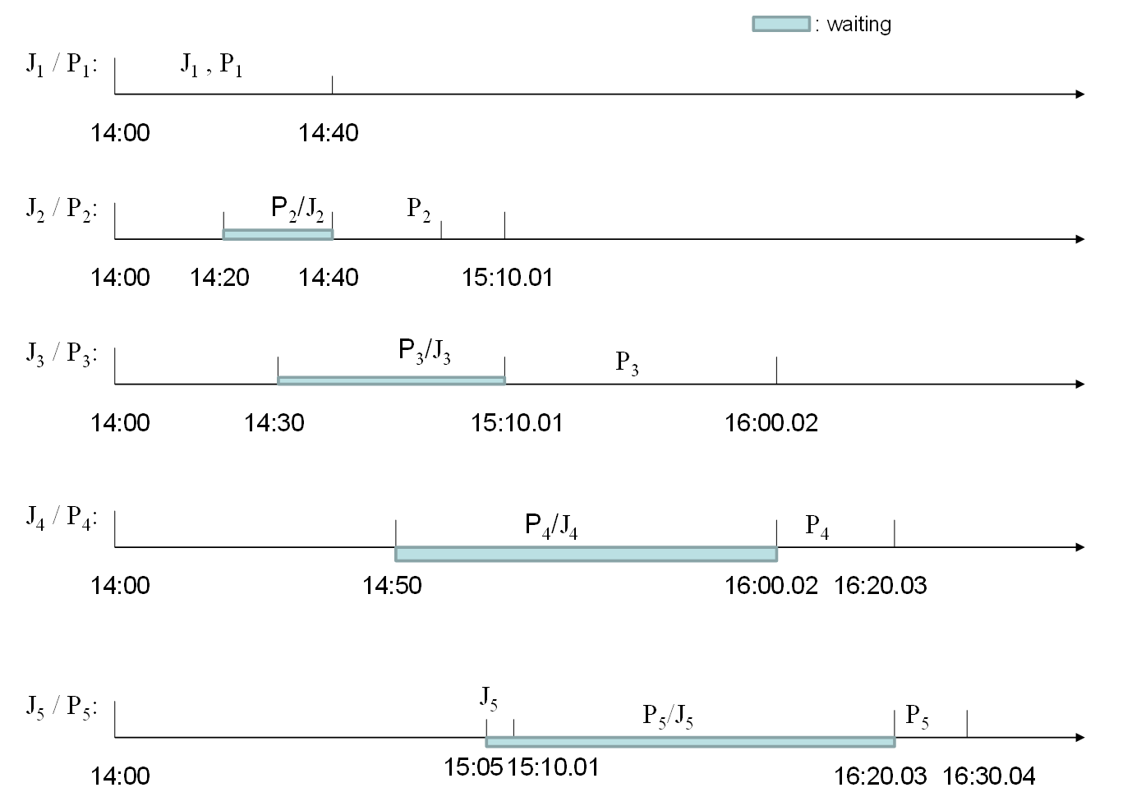
tournaround time
J₁ ：T₁ = 40 （min）
J₂ ：T₂ = 20 + 30.01
= 50.01 （min）
J₃ ：T₃ = 40.01 + 50.01
= 90.02 （min）
J₄ ：T₄ = 70.02 + 20.01
= 90.03 （min）
J₅ ：T₅ = 5.01 + 70.02 +
10.01 = 85.04（min）
waiting time
J₁ ：W₁ = 0 （min）
J₂ ：W₂ = 20（min）
J₃ ：W₃ = 40.01（min）
J₄ ：W₄ = 70.02（min）
J₅ ：W₅ =75.03（min）

Slide 15
Example 6 作业调度+进程调度+对外设竞争+对主存竞争
06
某多道程序设计系统供用户使用的主存为100K，磁带机2台，打印机1台。采用可变分区内存管理，采用静态方式分配外围设备（以先申请先满足、非抢占方式分配磁带机、打印机），忽略作业I/O时间。现有作业序列如下：
作业号 | 进入输入 井时间 | 运行时间 | 主存需求量 | 磁带需求量 | 打印机需求量
1 | 8:00 | 25分钟 | 15K | 1 | 1
2 | 8:20 | 10分钟 | 30K | 0 | 1
3 | 8:20 | 20分钟 | 60K | 1 | 0
4 | 8:30 | 20分钟 | 20K | 1 | 0
5 | 8:35 | 15分钟 | 10K | 1 | 1

Slide 16
Example 6
06
作业调度采用FCFS策略，优先分配主存低地址区且不准移动已在主存的作业，在主存中的各作业平分CPU时间（时间片轮转法）。现求
作业被调度的先后顺序
全部作业运行结束的时间
作业平均周转时间
最大作业周转时间
注：本题综合了作业调度、进程调度、对外设竞争、对主存竞争

Slide 17
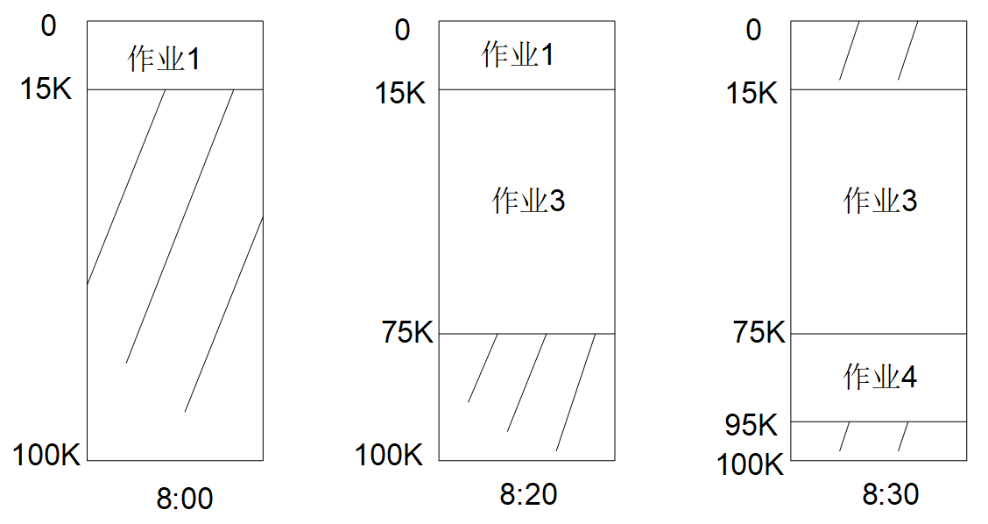
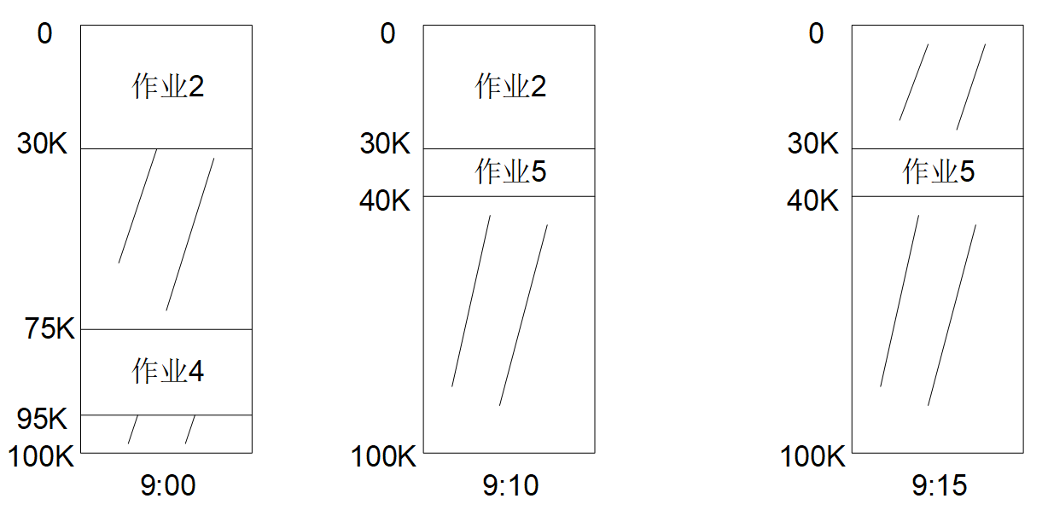
作业调度选择的作业顺序为：作业1、作业3、作业4、作业2、作业5
全部作业运行结束的时间为9:30
周转时间：
作业1为30分钟，
作业2为55分钟，
作业3为40分钟，
作业4为40分钟，
作业5为55分钟
平均作业周转时间为44分钟
最大作业周转时间为55分钟

Slide 18
Example 7 时间片长度 vs CPU利用率
07
11个并发tasks/processes
10个I/O bound tasks，由“1ms CPU burst + 10ms I/O burst”组成
1个CPU bound task，完全由CPU burst组成
分别考察时间片=1ms、10ms时，各自的CPU利用率

Slide 19
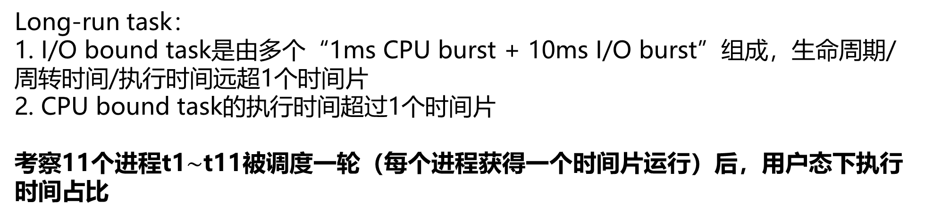
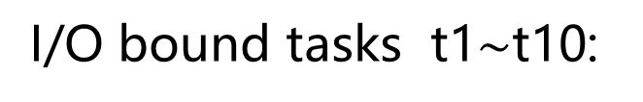
I/O bound tasks t1$\sim$t10:
CPU burst
I/O burst
1ms
10ms
1ms
10ms
CPU bound task t11:
Long-run task：
1. I/O bound task是由多个“1ms CPU burst + 10ms I/O burst”组成，生命周期/周转时间/执行时间远超1个时间片
2. CPU bound task的执行时间超过1个时间片
考察11个进程t1$\sim$t11被调度一轮（每个进程获得一个时间片运行）后，用户态下执行时间占比

Slide 20
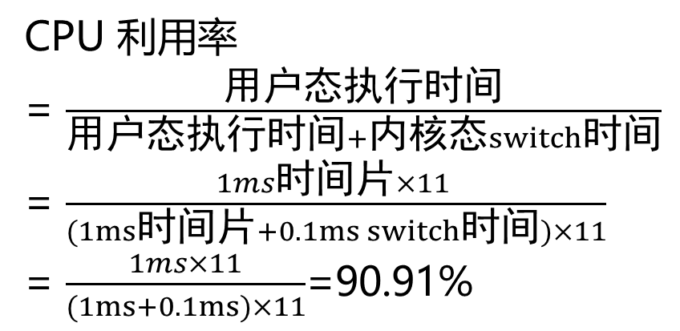
时间片=1ms
考察11个任务并发地被调度执行一次:
对每隔1ms，进行一次耗时0.1ms的context切换，即在(1+0.1)ms中有1ms在用户态下运行
1.1ms
0.1ms switch: t1: running -> waiting; t2: ready->running
1ms
10ms t1
1ms
10ms t2
………….
CPU 利用率
= $\frac{用户态执行时间}{用户态执行时间+内核态switch时间}$
= $\frac{1ms时间片×11 }{(1ms时间片+0.1ms switch时间)×11}$
= $\frac{1ms×11}{(1ms+0.1ms)×11}$=90.91%
t10
1ms
10ms t10
t11
t11
t1
1ms
10ms t10
………….
………

Slide 21
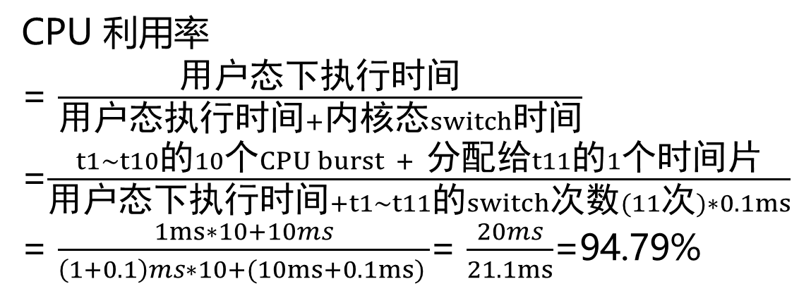
时间片=10ms，考察11个任务并发地被调度执行一次
对t1$\sim$t10，每隔1ms!!!(进入wating态I/O操作)，进行一次耗时0.1ms的context切换
对t11，每隔10ms，进行一次耗时0.1ms的context switch
10ms t1
10ms t2
………….
10ms t10
t11
t11
CPU 利用率
= $\frac{用户态下执行时间}{用户态执行时间+内核态switch时间}$
=$\frac{t1\sim t10的10个CPU burst + 分配给t11的1个时间片}{用户态下执行时间+t1\sim t11的switch次数(11次)∗0.1ms}$
= $\frac{1ms∗10+10ms}{\left(1+0.1\right)ms∗10+(10ms+0.1ms) }$= $\frac{20ms}{21.1ms}$=94.79%
t1
t2
………….
………
t11

Slide 22
Example 8. （反例）response time分析
在交互式系统中，若用户数为10，为保证响应时间？≤100ms，忽略其他系统开销，则操作系统应将时间片设为
A．≤1ms B．≤10ms
C．≤100ms D．≤1000ms
答案：B？
答案不严谨
前提条件不足，对概念“响应时间”理解有误

Slide 23
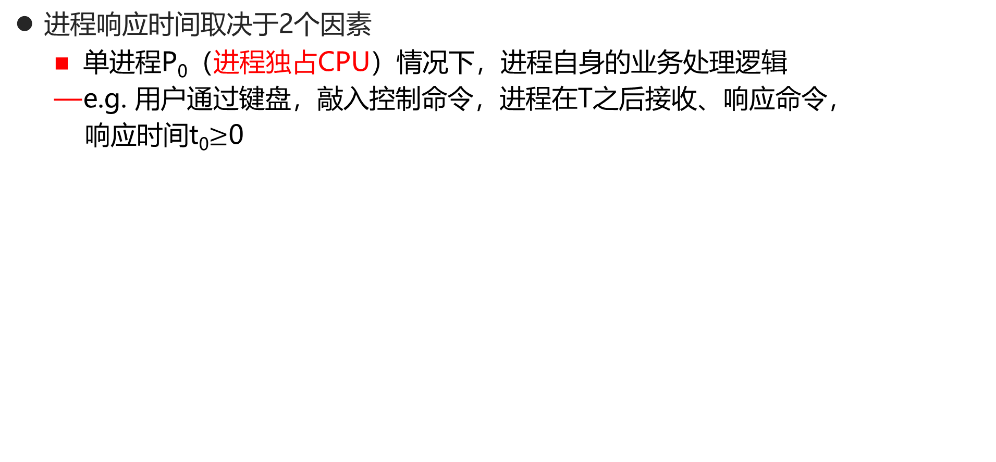
Example 8
08
进程响应时间取决于2个因素
单进程P₀（进程独占CPU）情况下，进程自身的业务处理逻辑
e.g. 用户通过键盘，敲入控制命令，进程在T之后接收、响应命令，
响应时间t₀$≥$0
接收/响应命令
提交命令
其它操作
其它操作
命令处理
其它操作
t₀
T
输出结果

Slide 24
多进程并发环境下，OS调度机制、其它进程执行情况
—假设：n=2个进程: P_{0 、}P₁，分时调度，时间片长度为L，
(1) 单进程P₀独占CPU，响应时间t₀
T
提交命令
接收/响应命令
其它操作
其它操作
命令处理
其它操作
t₀
(2) P₀、 P₁分时并发，响应时间t₀+L，用户提交请求与P₀相应请求分别在2个不同时间片中
提交命令
接收/响应命令
P₁
其它操作
其它操作
命令处理
其它操作
t<t₀
L
t₀+L
timeslice₁
timeslice₂
timeslice₃

Slide 25
反例答案分析
08
并发进程数n=10，要求P₀的响应时间≤100ms，时间片长度L ≤10ms ？
与t₀有关
假设：用户提交请求与P₀响应请求跨时间片，分别在分配给P₀的2个不同时间片中完成，即0≤t₀ ≤ 2L
P₀
P₁
P₂
P₃
…
P₉
P₀
9L: P₀再次被调度的时间间隔
情况1：t₀=0，响应时间=9L，9L≤100ms, L ≤100/9ms
提交命令
接收/响应命令
P₀
P₁
P₂
P₃
…
P₉
P₀
9L: P₀再次被调度的时间间隔

Slide 26
分析
08
情况2：t0=L，响应时间= t0+9L ，10L≤100ms, L ≤100/10ms=10ms
提交命令
接收/响应命令
P₀
P₁
P₂
P₃
…
P₉
P₀
9L: P0再次被调度的时间间隔
接收/响应命令
提交命令
P₀
P₁
P₂
P₃
…
P₉
P₀
接收/响应命令
提交命令
P₀
P₁
P₂
P₃
…
P₉
P₀

Slide 27
分析
08
情况3：t₀=2L，响应时间= t₀+9L=11L ，
11L≤100ms, L ≤100/11ms
接收/响应命令
提交命令
P₀
P₁
P₂
P₃
…
P₉
P₀
9L: P0再次被调度的时间间隔
结论：
本题不严谨，前提条件不全，
应给出当P₀独占CPU运行时，P₀的响应时间t₀

Slide 28
作业 1 2 CPU、3进程调度
01
在1个在双CPU系统中（不支持超线程HT）， 3个并发进程的执行序列（CPU burst, I/O burst）如下
P1: computing, 80ms→I/O operation, 100ms→computing, 40ms
P2: computing, 180ms→I/O operation, 70ms→computing, 20ms
P3: computing, 130ms→I/O operation, 50ms→computing, 50ms
假设
1. 在这3个进程中，P1、P2的I/O操作均为打印机输出操作，且只有1台打印机
2. P3的I/O操作为磁盘访问操作
3个进程的CPU burst可以任意分配到2个CPU上执行
若不考虑调度和切换时间，合理地安排这3个进程的执行步骤，使得系统总吞吐量（throughput）最大，要求：
1. 利用甘特图描述这3个进程在2个CPU上执行轨迹；
2. 计算系统最大吞吐量和3个进程的平均周转时间

Slide 29
作业 2 两级队列反馈调度
02
As shown below, OS takes a two-level feedback-queue scheme to allocate CPU for concurrent processes. A process entering the system is at first put in queue 0, and sequentially given a CPU time slice of 10 milliseconds. If it does not finish within this time, it is moved to the tail of queue 1. Processes in queue 1 run on FCFS scheduling, but are permitted to run only when there is no process in queue 0. When a process P_{i} in queue 1 is running on CPU and a new process P_{j} enters the system, P_{j} will preempt the CPU occupied by P_{i}.

Slide 30
作业 2
02
Consider the processes P0, P1, P2, P3. For 0≤ i ≤3, the arrival time, the length of the CPU burst time, and the priority of each Pi are given as below
For the snapshot shown above, suppose that two-level feedback-queue scheduling is employed
(1) Draw the Gantt chart that illustrates the execution of these processes.
(2) What are the turnaround times for the four processes?
Process | Arrival time | Burst Time | Priority
P₀ | 0.0 | 6.0 | 10
P₁ | 4.0 | 15.0 | 8
P₂ | 8.0 | 4.0 | 6
P₃ | 12.0 | 13.0 | 4

